Slide 1
Pan American School of Bahia and the International Baccalaureate Diploma Program

Slide 2
$842 USD

Slide 3
Cost Breakdown
registration fee of $164 USD
Plus
$113 USD exam fee for each of six classes
$164+6*113=$842 USD
Billed first semester of your senior year
Detalhamento do Custo
Taxa de inscrição de USD $164 + USD $113 da taxa de prova para cada uma das seis aulas
USD $164+6*113 = USD $842
Cobrado no primeiro semestre da 12ª série (senior year)

Slide 4
What is the International Baccalaureate Program?
The International Baccalaureate Organization was created over 40 years ago in Geneva by international educators seeking to establish continuity of educational excellence in international schools.
O que é o International Baccalaureate Program (Programa de Bacharelado Internacional)?
A Organização do Bacharelado Internacional foi criada há mais de 40 anos em Genebra por educadores internacionais em busca da continuidade da excelência em escolas internacionais.

Slide 5
Since its founding the IB Diploma has become a symbol of academic integrity and intellectual accomplishment, recognized by leading universities throughout the world.
Desde sua fundação nos anos 60, o programa do Diploma do IB tornou-se símbolo de integridade acadêmica e realização intelectual, sendo reconhecido pelas principais universidades ao redor de todo o mundo.

Slide 6
The International Baccalaureate degree is predicated on rigorous, challenging academic courses.
O diploma do ‘International Baccalaureate’ baseia-se em cursos acadêmicos rigorosos e desafiadores.

Slide 7
In addition, the use of external assessment will ensure that our educational standards are on par with any IB school anywhere in the world.
Além disso, o emprego de avaliações externas garantirá que nossos padrões educacionais estejam em pé de igualdade com qualquer escola do IB, em qualquer parte do mundo.

Slide 8
IB Diploma students have higher acceptance rates to select colleges.
IB Diploma students perform better in post-secondary education than their peers.
Os alunos do Diploma do IB têm um grau de aceitação mais alto às universidades.
Os alunos do Diploma do IB têm melhor desempenho no Ensino Superior que seus colegas.
B

Slide 9
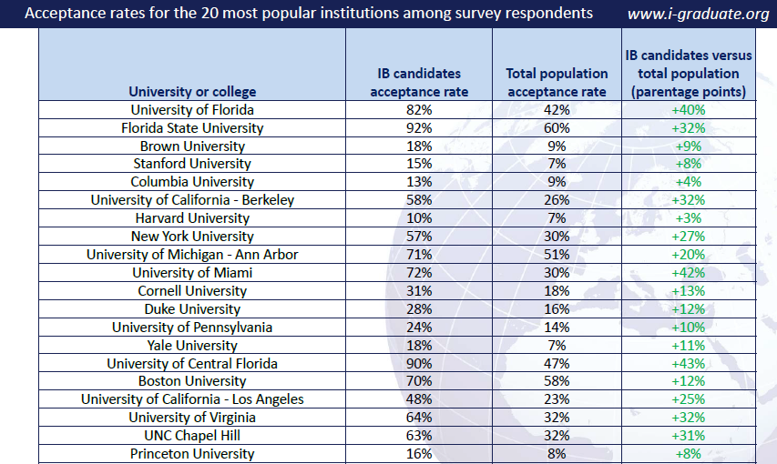

Slide 10
Name of School | How many times more likely a student is to be accepted due to participation in the IB Diploma Program
Brown University | 2
Princeton University | 2
UCLA | 2.09
Stanford University | 2.14
Berkeley | 2.23
Yale University | 2.57

Slide 11
The IB program is not designed only for students who plan to study abroad. Students who plan to study in Brazilian universities benefit just as much as any one else.
IB classes represent the most challenging, rigorous classes we offer in the Junior and Senior year. We encourage all students to challenge themselves with demanding classes, regardless of where they intend to study after graduation.
Students with experience in IB classes are better prepared to succeed in universities no matter where they study.
O programa do IB não se destina apenas aos alunos que planejam estudar em outros países, sendo também benéfico para os jovens que pretendem ingressar em universidades brasileiras.
Os alunos que possuem a vivência de IB estão mais preparados para enfrentar os desafios acadêmicos que encontrarão na universidade.
As aulas do IB são as mais desafiadoras e rigorosas oferecidas na 11 e 12 séries.
Nós encorajamos todos os alunos a ampliarem os seus conhecimentos e horizontes acadêmicos, através das aulas do programa do IB.

Slide 12
How does the IB program work?
The Pan American School offers the Diploma Program which focuses on the 11th and 12th grades.
Como funciona o programa do IB?
A escola Pan Americana oferece o programa de diploma que tem como foco a 11ª e a 12ª séries.

Slide 13
You can be a Diploma Candidate, meaning the full program, or a Certificate Candidate, meaning you only take individual IB classes.
Você pode ser um candidato ao diploma IB, o que significa que fará o programa completo, ou poderá ser um candidato ao certificado IB, ou seja, fará algumas matérias específicas.

Slide 14
IB courses are offered in two categories: you take 3 Standard Level (SL) courses that require a minimum of 75 contact hours per year and 3 Higher Level Courses (HL) that require 120 contact hours per year.
As disciplinas IB são oferecidas em duas categorias: você frequenta 3 disciplinas Standard Level (SL), que exigem um mínimo de 75 horas/aula por ano e 3 disciplinas Higher Level (HL), que exigem 120 horas/aula por ano.

Slide 15
Eleventh Grade core IB courses meet 4 times a week for a total of 120 hours per year.
As disciplinas IB básicas da 11ª série acontecem 4 vezes na semana, totalizando 120 horas por ano.

Slide 16
In the 12th grade IB courses will be differentiated by High Level courses with more contact hours and Standard Level with fewer contact hours to allow for greater flexibility in the schedule.
Na 12ª série, as disciplinas IB serão diferenciadas por disciplinas High Level com mais horas/aula e Standard Level com menos horas/aula, a fim de permitir maior flexibilidade no horário.

Slide 17
In all cases, PASB IB students will meet or exceed the recommended number of contact hours for their IB courses.
Em todos os casos, os alunos IB da PASB vão cumprir ou exceder o número de horas recomendadas para suas disciplinas IB.

Slide 18
Students working towards their Brazilian and American High School Diploma in addition to the IB Diploma would probably be taking these classes:
Os alunos que estejam se preparando para seus diplomas de High School brasileiro e americano, juntamente com o diploma do IB, estarão provavelmente estudando as seguintes matérias:

Slide 19
Diploma Schedule
Group 1) IB English Language and Literature – HL/SL
Group 2) IB Portuguese Literature or IB Portuguese Language and Literature – HL only
Group 3) IB History – HL/SL
Or IB Psychology SL
Group 4) IB Biology – HL/SL or Physics SL
Group 5) IB Mathematics – HL/SL or Math Studies SL
Group 6) IB Spanish B – HL/SL
Or
IB Brazilian Social Studies SL
Or
IB Theater SL
Cronograma do Programa Diploma
Grupo 1) Língua e Literatura Inglesa IB – HL/SL
Grupo 2) Literatura Portuguesa IB ou Língua e Literatura Portuguesa IB – HL somente
Grupo 3) História IB – HL/SL. Ou, Psicologia IB SL
Grupo 4) Biologia IB – HL/SL ou Física SL
Grupo 5) Matemática IB – HL/SL ou Estudos de Matemática SL
Grupo 6) Espanhol B IB – HL/SL
OU
Estudos Sociais Brasileiros IB SL
OU
Teatro IB SL

Slide 20
In addition, IB Diploma candidates must also fulfill three additional requirements.
First, they author a 4,000 word essay.
Além disso, os candidatos ao Diploma do IB devem também atender a três exigências adicionais.
Primeiro, elaborar uma dissertação de 4.000 palavras.

Slide 21
Second, they take a course called Theory of Knowledge. This must have a minimum of 100 hours.
Segundo, participar do curso “Theory of Knowledge” – TOK (‘Teoria do Conhecimento’).

Slide 22
Lastly, IB Diploma Candidate students must document 150 hours of Creativity, Action and Service (CAS)
Finalmente, registrar o total de 150 horas de Trabalho Comunitário, Criatividade e Ação.

Slide 23
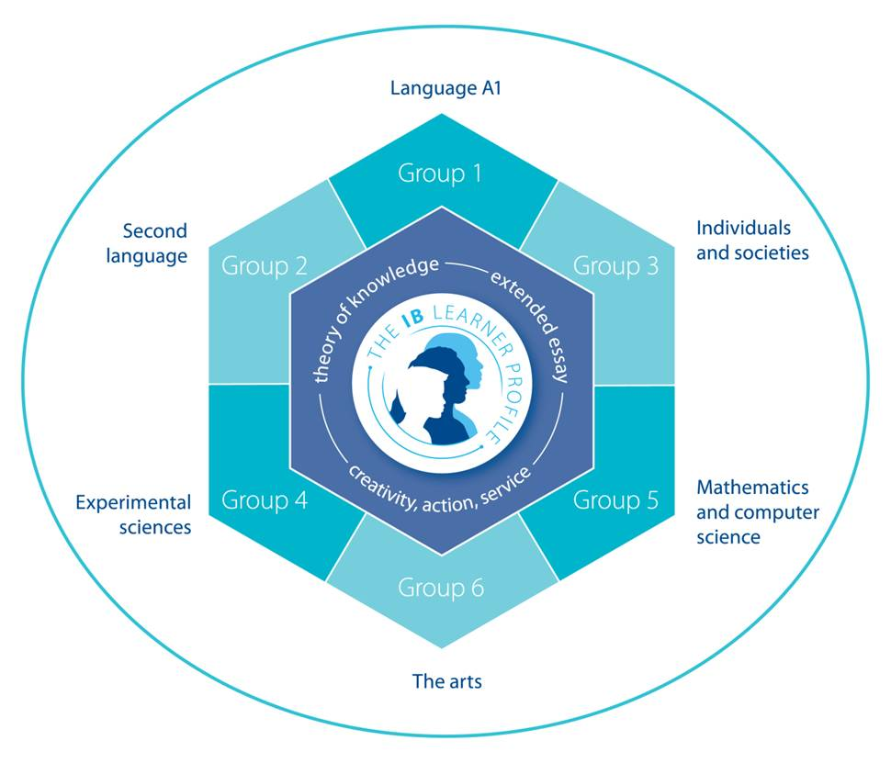

Slide 24
Award of the IB diploma
The diploma will be awarded to a student whose total score, including any bonus points, reaches or exceeds 24 points.
Concessão do Diploma
O diploma será concedido ao aluno cuja pontuação total, incluindo qualquer ponto do bônus, alcance ou exceda 24 pontos.

Slide 25
Each of the six subjects offered is graded on the following scale:
Grade 7 = Excellent
Grade 6 = Very good
Grade 5 = Good
Grade 4 = Satisfactory
Grade 3 = Mediocre
Grade 2 = Poor
Grade 1 = Very poor
The number represents the student’s exam score combined with other forms of assessment methods. Up to three bonus points can be added to the student’s total score based on overall performance in Theory of Knowledge and the Extended Essay.
Cada matéria oferecida é avaliada de acordo com a seguinte escala:
Nota 7 = Excelente
Nota 6 = Muito bom
Nota 5 = Bom
Nota 4 = Satisfatório
Nota 3 = Medíocre
Nota 2 = Fraco
Nota 1 = Muito fraco
O algarismo representa a nota do aluno no teste combinada com outras formas de métodos de avaliação. O máximo de três pontos poderá ser adicionado como bônus à nota total do aluno, baseado em seu desempenho em “Theory of Knowledge” (‘Teoria do Conhecimento’) e no “Extended Essay” (‘Dissertação Extensa’).

Slide 27
Exemplo da pontuação referente ao cumprimento dos requisitos para o diploma
Aluno A
Higher Level (Nível Mais Alto) 7,7,7
Standard Level (Nível Standard) 7,7,7
TOK & EE +3
45 pontos – a mais alta pontuação possível
Aluno B
Higher Level (Nível Mais Alto) 6,6,5
Standard Level (Nível Standard) 4,4,5
TOK & EE +1
31 pontos
Aluno C
Higher Level (Nível Mais Alto) 5,3,4
Standard Level (Nível Standard): 4,4,4
TOK & EE +0
24 pontos – aprovado: a nota 5 do “Higher Level” compensa a nota 3
IB Grades and PASB grades are completely independent of each other. IB grades are announced in July after senior graduation.

Slide 28
Educação Física
O programa de diploma brasileiro exige que seja cursada a matéria Educação Física. Os canditados IB que fazem parte do programa brasileiro precisam cumprir todos os requerimentos fora da escola. Essa isenção das aulas de Educação Física está disponível apenas para alunos do IB Diploma. Caso um candidato do IB resolva sair do programa IB, ao desistir de qualquer número de cursos IB, eles serão, automaticamente, matriculados em todas as aulas comuns de Educação Física.
Os candidatos ao diploma IB que não fazem parte do programa brasileiro podem participar de Educação Física, caso queiram, mas não será exigido.
Os candidatos ao certificado IB (de todas as nacionalidades) e todos os outros alunos devem participar das aulas de Educação Física regularmente.
.

Slide 29
Who should take the IB Diploma Program?
We encourage all students to take the most academically challenging classes in which they can succeed.
A student who normally scores A’s and B’s is strongly encouraged to participate in the full Diploma Program.
A student who struggles to score C’s and D’s is likely to be advised to consider participation in the IB program on a certificate basis, meaning that individual IB classes are taken, but not all.
Quem deverá participar do programa de diploma IB?
Incentivamos todos os alunos a cursarem matérias que irão desafiá-los academicamente, nas quais eles podem ser bem sucedidos.
Um aluno que costuma tirar as notas A e B é encorajado a participar do programa IB completo.
Um aluno que tem dificuldade em obter as notas C ou D é aconselhado a participar apenas de algumas matérias individuais do IB, e não o currículo IB completo.

Slide 30
For More Information, visit the PASB IBDP homepage at:
http://mrsmithsibwebsite.weebly.com/

Slide 31
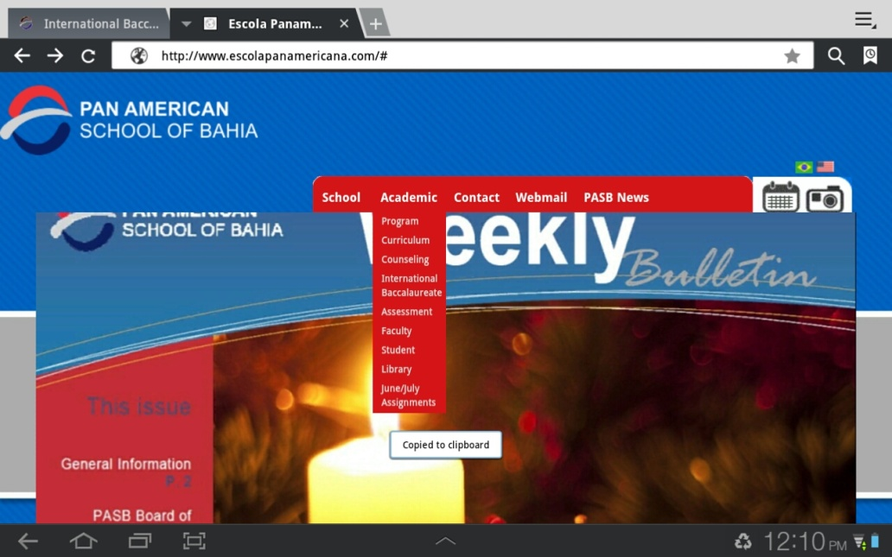

Slide 33
Questions?

